Slide 1

PHÁT HIỆN KHỐI U NÃO TỪ ẢNH CHỤP CỘNG HƯỞNG TỪ CỦA NÃO
ĐẠI HỌC SƯ PHẠM KỸ THUẬT VĨNH LONG

Slide 2
Tính cấp thiết của đề tài

Slide 3
Mục tiêu của đề tài

Slide 4
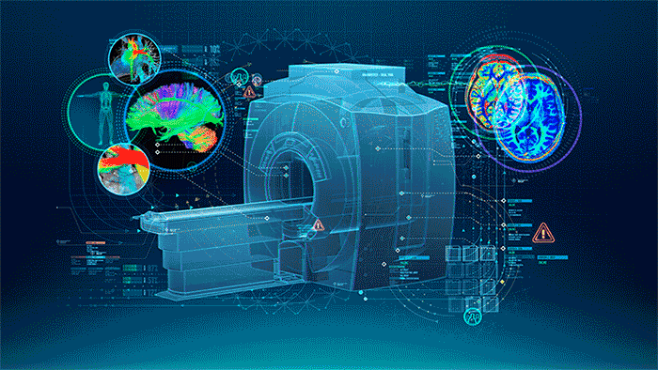
Sử dụng ảnh chụp cộng hưởng từ (MRI) để phát hiện khối u não

Slide 5
Giới thiệu về máy học và ứng dụng trong y tế

Slide 6
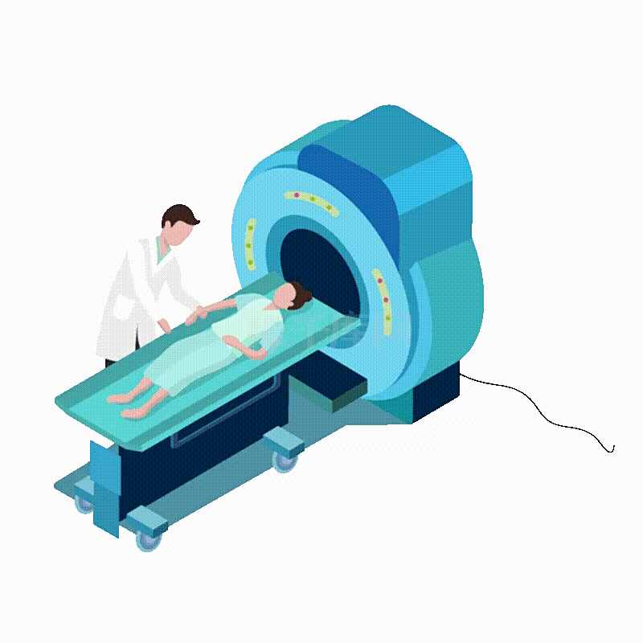
Sử dụng máy học để phát hiện khối u não từ ảnh MRI

Slide 7
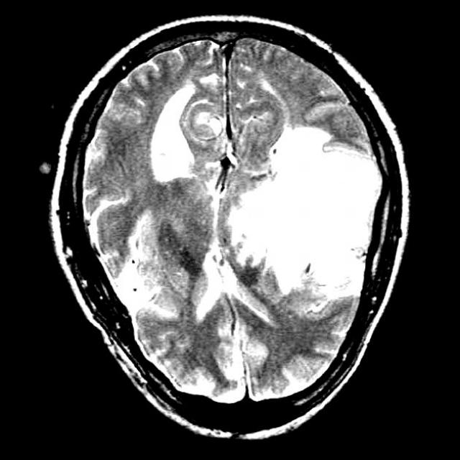
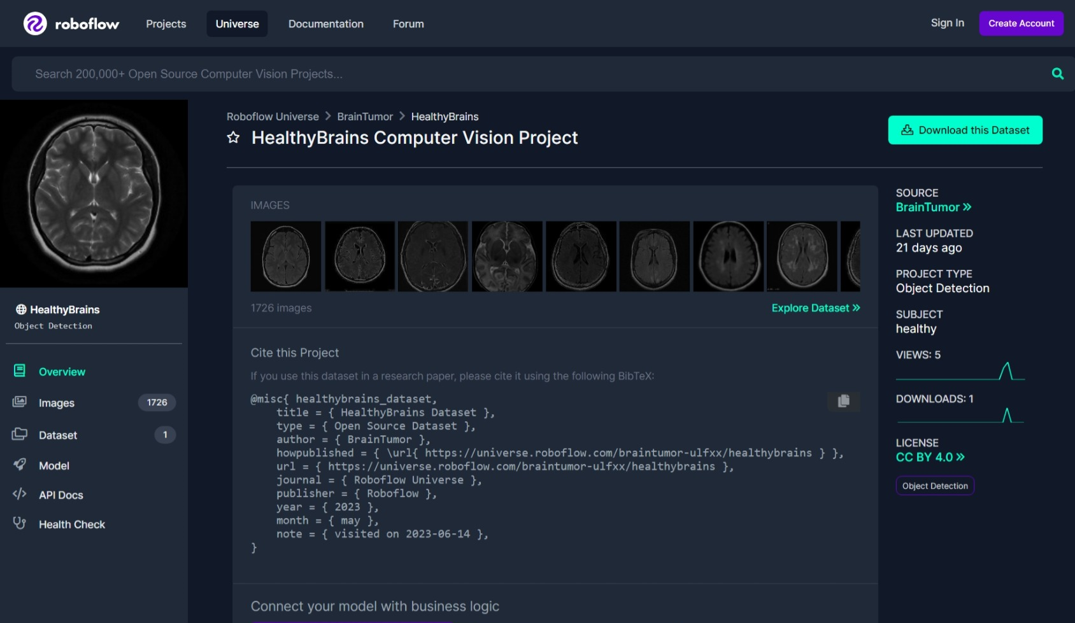
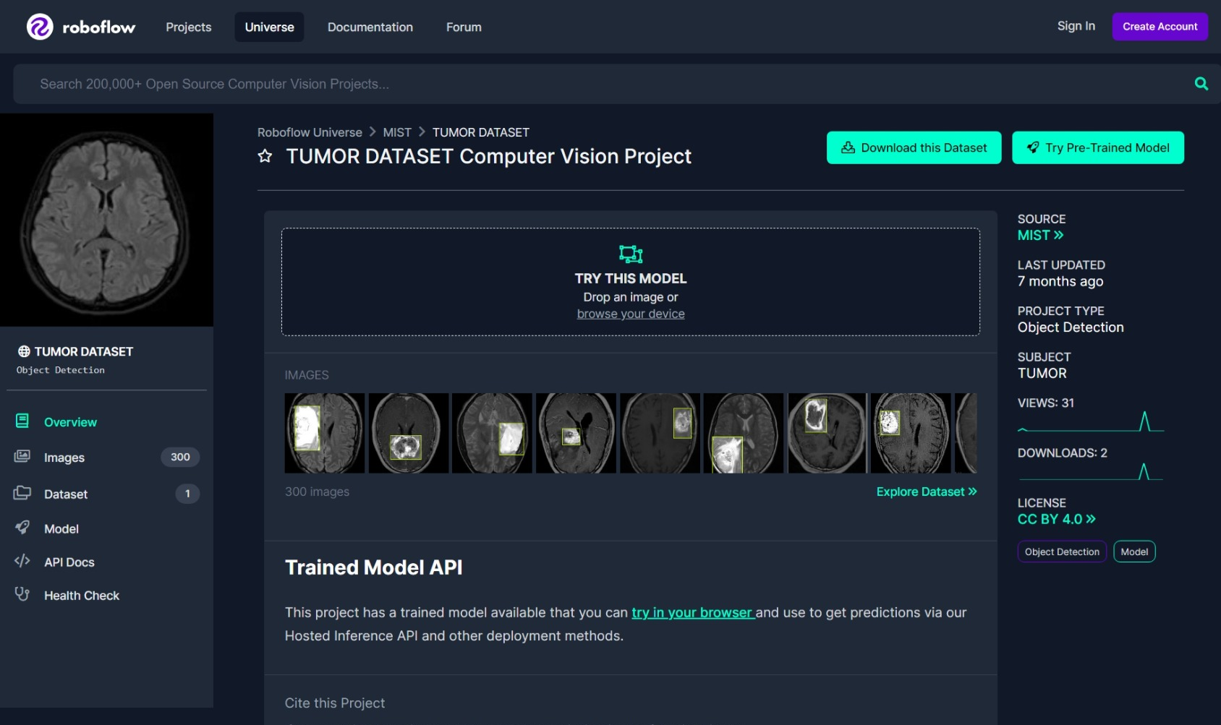
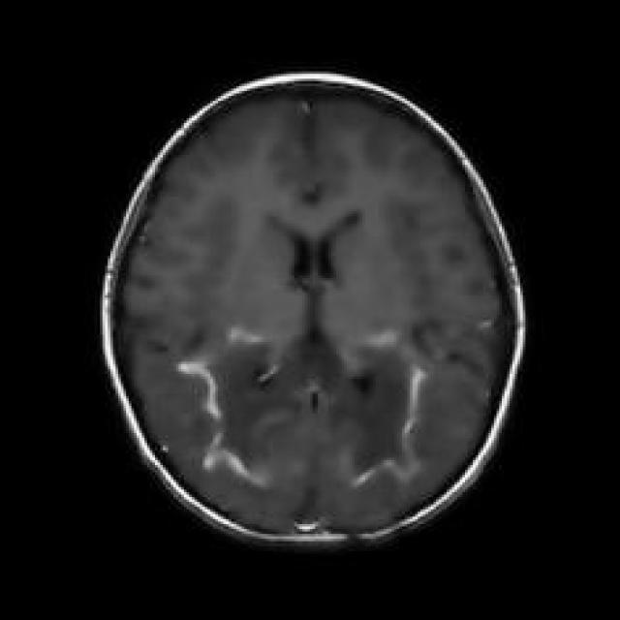
Mô tả dữ liệu
TUMOR DATASET
HealthyBrains
6252 images
Notes:
Tổng 6252
Train:
brain cancer detection.v1i.tensorflow(lấy hết)
healthy_tumor.v1i.tensorflow(lấy hết)
_info.csv(đã random file lấy từ đầu đến cuối 5000 ảnh) do ram ít
Test:
HealthyBrains.v1i.tensorflow(lấy thư mục test)
TUMOR DATASET.v1i.tensorflow(lấy thư mục train)

Slide 8
Quá trình tiền xử lý dữ liệu

Slide 9
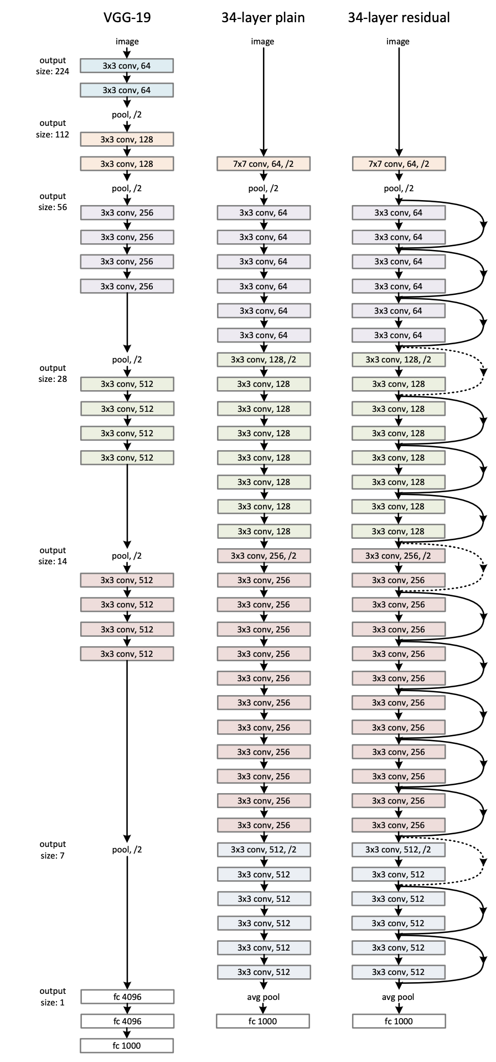
Giới thiệu về ResNet101

Slide 10
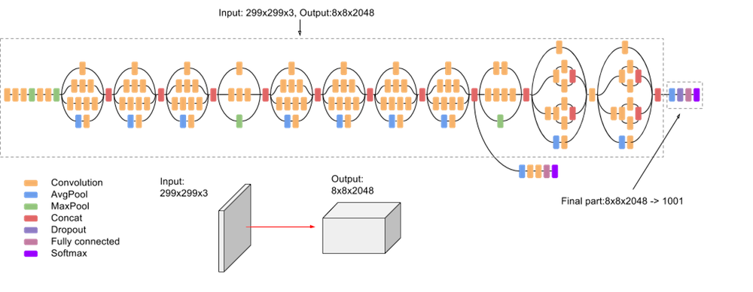
Giới thiệu về InceptionV3

Slide 11
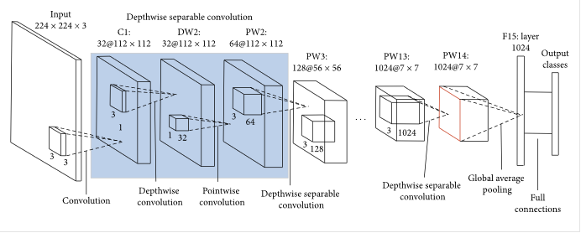
Giới thiệu về MobileNet

Slide 12
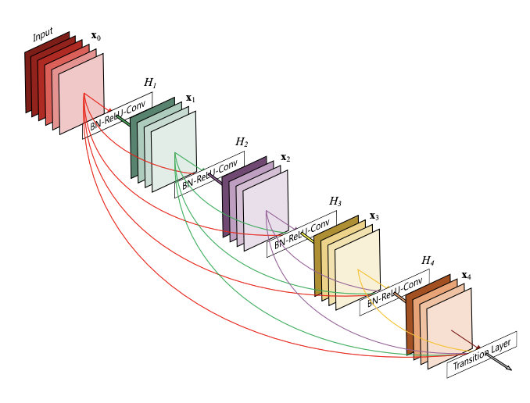
Giới thiệu về DenseNet121

Slide 13
Quá trình huấn luyện mô hình và đánh giá kết quả
KỊCH BẢN | MẠNG | Epochs | Learning rate | Num Classes
1 | ResNet101 | 200 | 0,0001 | 2
2 | InceptionV3 | 200 | 0,0001 | 2
3 | MobileNet | 200 | 0,0001 | 2
4 | DenseNet121 | 200 | 0,0001 | 2

Slide 14
So sánh hiệu suất của các mô hình
KỊCH BẢN | MẠNG | Độ chính xác | Độ loss | Thời gian huấn luyện (phút)
1 | ResNet101 | 0.96 | 0.06 | 67
2 | InceptionV3 | 0.99 | 0.0035 | 38
3 | MobileNet | 1 | 0.0005 | 41
4 | DenseNet121 | 1 | 0.0005 | 41

Slide 15
Đánh giá kết quả

Slide 16
Hướng phát triển trong tương lai
Tiếp tục phát triển mô hình để nâng cao khả năng phân loại chính xác giữa các trường hợp âm tính và dương tính.

Slide 17
Kết luận và câu hỏi

Slide 18


